Slide 1
Augmented and Virtual Reality (HSEL MIM 20 W23)
Fahrrad-Lernanwendung
Implementierung der Mrtk .
Prüfer: Prof. Thies Pfeiffer, Carolin Hainke
Vorgelegt von: Marina Micheal, 925184, Berliner Hochschule für Technik
Studiengang: M.Sc. Medieninformatik Online

Slide 2
Augmented and Virtual Reality (HSEL MIM 20 W23)
Inhalte
Konzept und Ziel
Warum?
Maßnahmen / Prozessschritte
Wie weit konnten Sie das Ziel erreichen
Erwartungen
Probleme
Implementierung

Slide 3
Konzept und Ziel
Die Anwendung sollte für den Benutzer kein neues Land sein.
Das Konzept der Anwendung besteht darin, eine informative Umgebung zu entwickeln, die Menschen mit wenig VR-Brillensystem-Erfahrung und geringen Fahrradkenntnissen die Möglichkeit bietet, problemlos mehr über Fahrradteile, deren Namen, Funktionen und Aufbau zu erfahren.
Das Ziel liegt auf der Integration von Microsoft MRTK-UI-Komponenten und -Funktionalität zur Gestaltung einer attraktiven Benutzeroberfläche, einfacher Navigation und eines realistischen Erlebnisses.

Slide 4
Warum?
Benutzerfreundlich. Leichte Navigierbarkeit
Website-ähnliches Erlebnis
Auswahl der Interaktionselemente Die Auswahl von UI- und interaktiven Elementen wie Dialogfeldern, scrollbarem Text, Hover-Effekten, Klickfunktionen, Greif- und Schnappoptionen basiert auf ihrer Einfachheit , bereits bekannten Interaktionen aus den meisten digitalen Produkten und ihrer Fähigkeit, eine nahtlose Benutzererfahrung zu bieten, die auch unerfahrenen Benutzern den Informationszugang ermöglicht.

Slide 5
Prozess
Recherche in Mrtk Microsoft Komponenten und Implementierung (Dokumentation, Tutorials, Projekte)
Probieren verschiedener UI-Elemente, die bereits in MRTK-Paketen enthalten sind
Versuch, Elemente und Funktionen zu ändern, zu verbessern und zu kombinieren
Erstellung der Anwendung
Lösen von Problemen und Verbessern der Integration

Slide 6
Genutzte Elemente / Maßnahmen
Klare Navigation mit Pfeilen und Anweisungen zur einfachen Orientierung.
Interaktive Dialogfelder mit klaren, erwarteten Klick-Optionen für eine einfachere Bedienung implementiert.
Implementierung des Hover-Effekts, um die Informationen anzuzeigen, und "Klick" für die detaillierten Informationen, die mehr Zeit zum Lesen benötigen, um zu verschwinden
Implementierung von leicht scrollbarer Textform von Detailinformationen wie in einer Website
Option zum Ein- und Ausschalten der Stimme für individuelle Audioeinstellungen hinzugefügt.
Wahlmöglichkeit zwischen Handtracking oder Strahlenverwendung in allen Bereichen zur Anpassung an die Benutzerpräferenzen zwischen Nah- und Ferninteraktion
Schieberegler zur Farbanpassung mit integrierten Skripten für die individuelle Gestaltung der Fahrradfarben.
Verwendung von Grab- und Snap-Optionen im Baubereich
Verwendung realistischer und attraktiver Texturen, Bilder und UI-Elemente für ein realistischeres Erlebnis

Slide 7
Erwartungen
Simple ist besser
Die Anwendung soll benutzerfreundlich und leicht verständlich sein.
Klare Navigation: Die Benutzer sollten sich einfach durch die Anwendung bewegen können, ohne verwirrt zu werden.
Schaffung einer informativen Anwendung: Ziel ist es, den Benutzern umfassende Informationen über Fahrradteile zu vermitteln.
Attraktive UI-Elemente: Die Benutzeroberfläche soll ansprechend gestaltet sein, um die Benutzer zu engagieren.
Reibungslose " Händetracking “, Ray Controller während der gesamten Erfahrung
MRTK Elemente ohne Probleme verwenden
Möglichkeit, XRT-Komponenten wie Socket Interactor oder Grab-Interactor mit Mrtk-Komponenten wie Object Manipulator und Bounds ohne Probleme zu kombinieren.

Slide 8
Wie weit das Ziel erreicht ist?
Nach dem Testen der Anwendung durch 3 Personen kann man sagen, ja das Ziel ist erreicht:
Sie haben alle Bereiche mit der richtigen Reihenfolge und wie geplant leicht navigiert.
Sie haben viele neue Informationen über die Namen und Funktionen von Fahrradteilen erhalten.
Handtracking hat aber technische Probleme

Slide 9
Probleme
Das Handtracking hat einige Probleme aufgrund von technischen Computerproblemen (lokal), Verzögerungsproblemen und Navigationsproblemen
Da sich die scrollbare Komponente in MRTK noch in der Testphase befindet, gibt es verschiedene Probleme mit langem Text, der Höhe für die Anpassung an die internen (Multi-Layer)Elemente usw.
Interaktionen wie Hover und Click usw. haben Probleme, wenn XRT Elemente wie Socket Interactor oder Grab Interactor mit Mrtk-Komponenten wie Object Manipulator kombiniert.

Slide 10
Implementierung
Die Anwendung ist strukturiert in verschiedene Bereiche, die den Nutzer durch eine informative und interaktive Erfahrung leiten: Begrüßungsbereich Informationsbereich Fahrradbaubereich Farbeänderung Exit

Slide 11
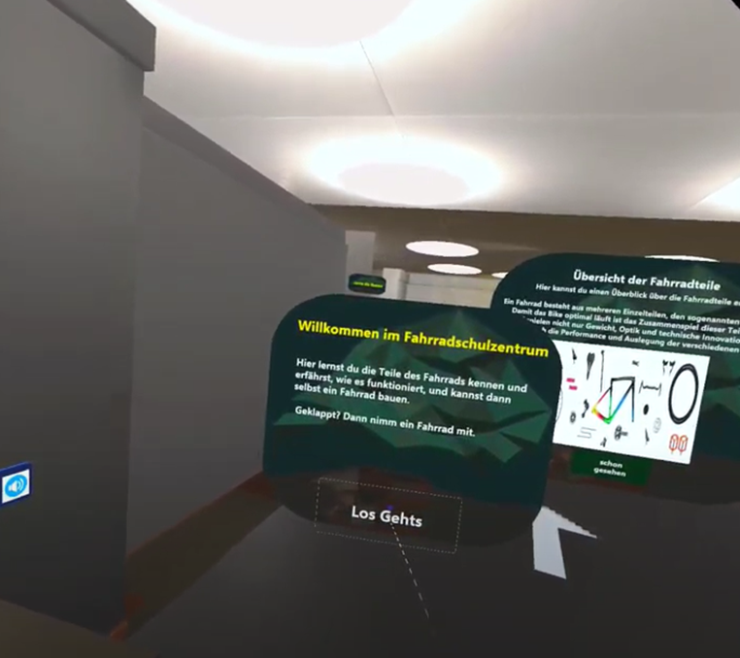
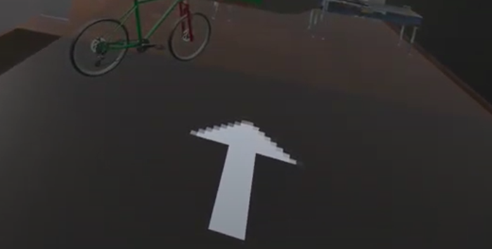
Implementierung
Begrüßungsbereich Durch die interaktiven Dialogfenster zeigt die Anwendung im Begrüßungsbereich Begrüßungssprüche, Hinweise zur Anwendung, Navigationsanweisungen durch Folgen der Pfeile.

Slide 12
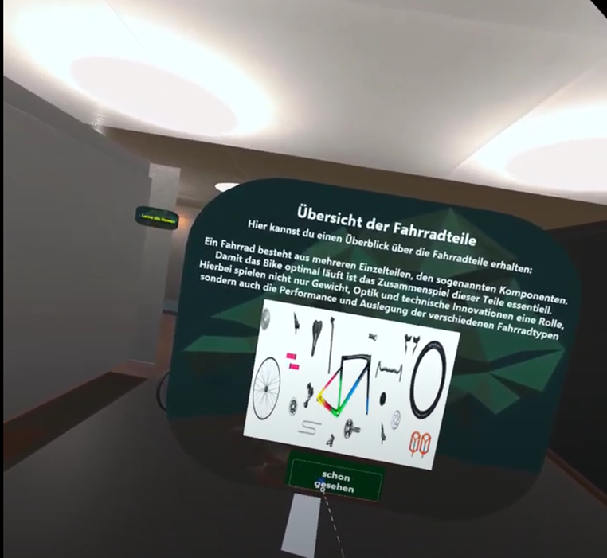
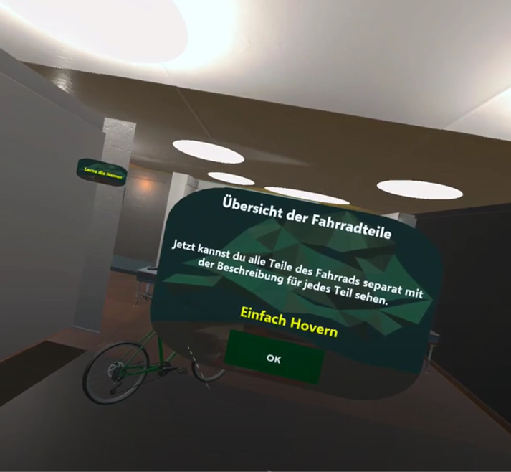
Implementierung
Begrüßungsbereich Dann werden Dialogfenster mit allgemeinen Fahrradteilen mit kurzen Informationen dazu und Anweisungen zum Hovern im nächsten Bereich angezeigt

Slide 13
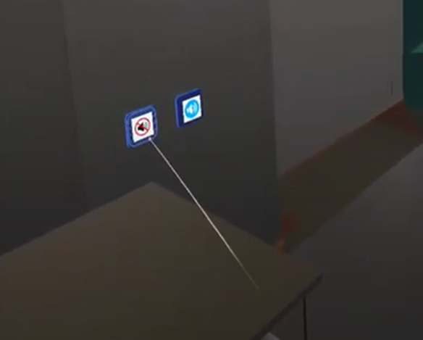
Implementierung
Begrüßungsbereich Es besteht auch die Möglichkeit, die Stimme von außen auszuschalten und die schöne Musikschleife einzuschalten

Slide 14
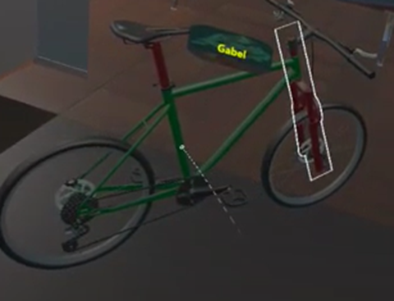
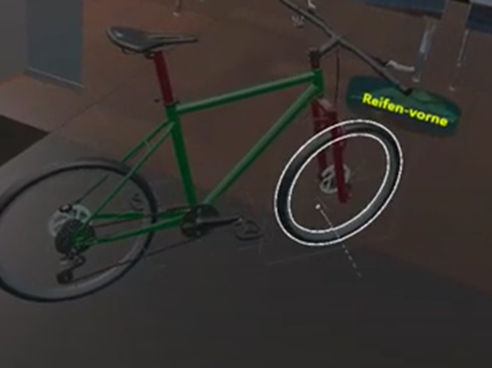
Implementierung
Informationsbereich: In diesem Bereich kann der Benutzer Informationen über die Namen der Fahrradteile erhalten, indem er mit dem Hover über die angezeigten Fahrradteile bewegt, die die Namen der einzelnen Teile mit einem Rahmen darüber anzeigen. Diese Rahmen werden über ein Skript zu Outline hinzugefügt.

Slide 15
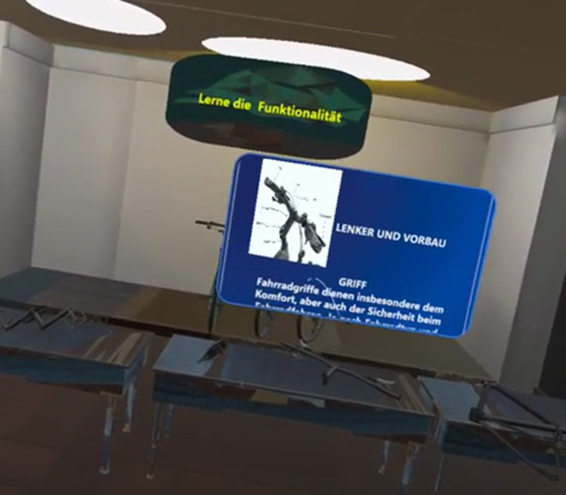
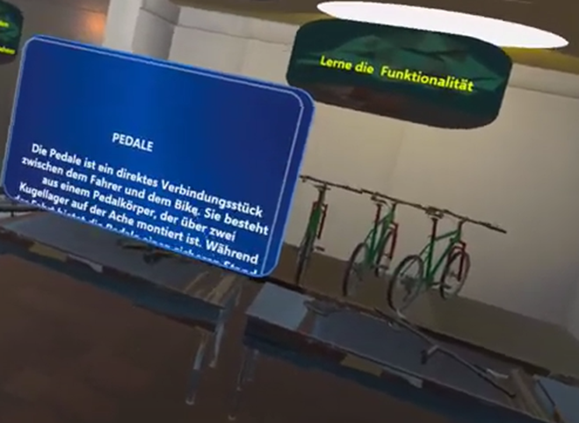
Implementierung
Informationsbereich: Die Benutzer können außerdem die einzelnen Teile in den Tabellen finden und die Funktion durch scrollbare Fenster für jedes Teil anzeigen, wenn sie mit dem Mauszeiger darüber hovern. Die Fahrradteile können auch mit den Händen oder dem Strahl gegriffen werden.

Slide 16
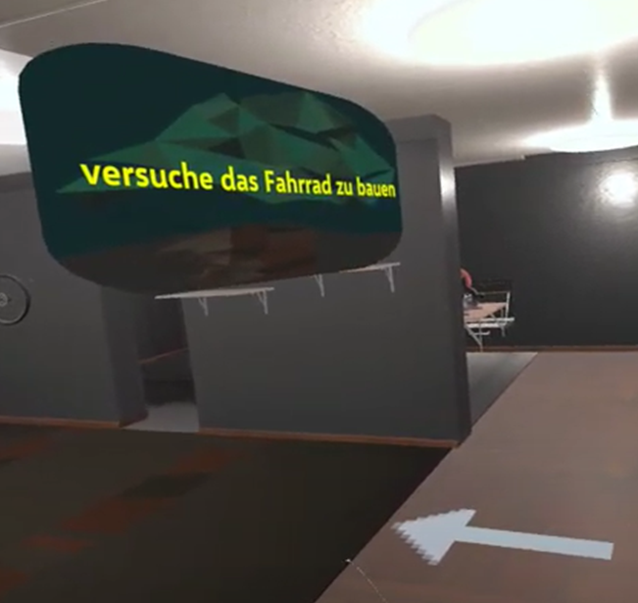
Implementierung
Informationsbereich:
Nachdem man dem Pfeil gefolgt ist, erreicht man den Fahrradbaubereich, in dem die Teile des Fahrrads noch einmal gezeigt werden und man die Möglichkeit hat, jedes Teil zu greifen und in der Hebebühne zu setzen.

Slide 17
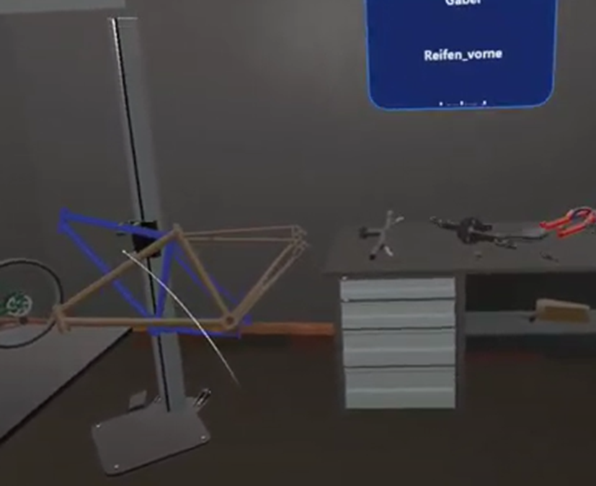
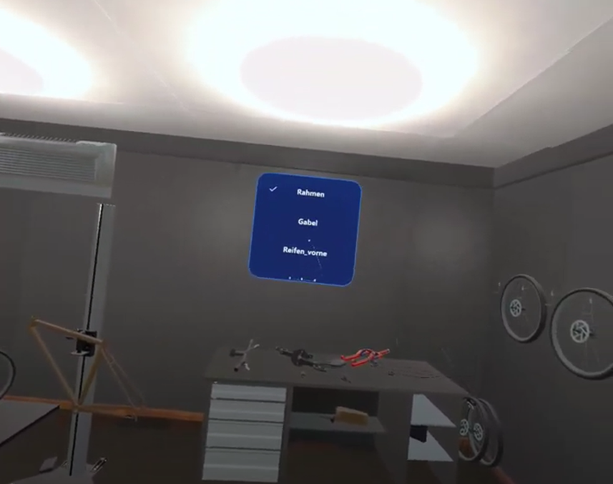
Implementierung
Die Reihenfolge beim Zusammenbau des Fahrzeugs wird durch scrollbare Dialogfenster vorgegeben.
je nach der richtigen Auslegung wird neben jedem Teil ein richtiges Zeichen angezeigt.

Slide 18
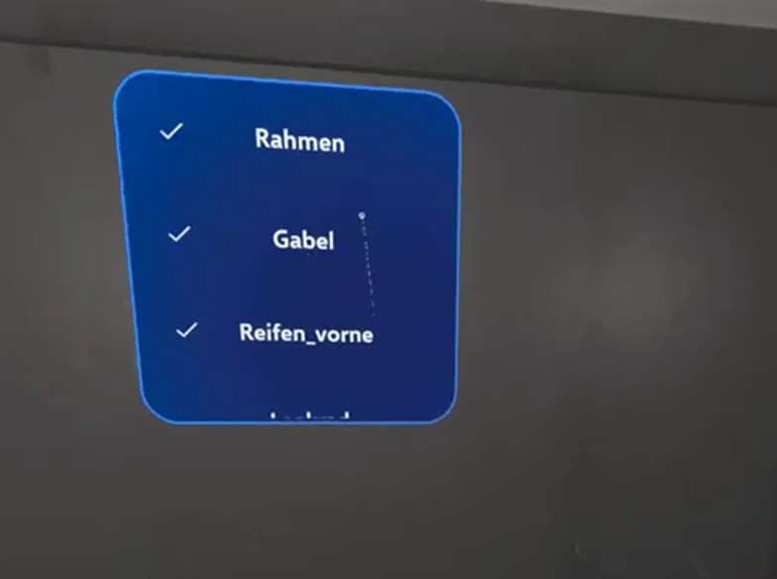
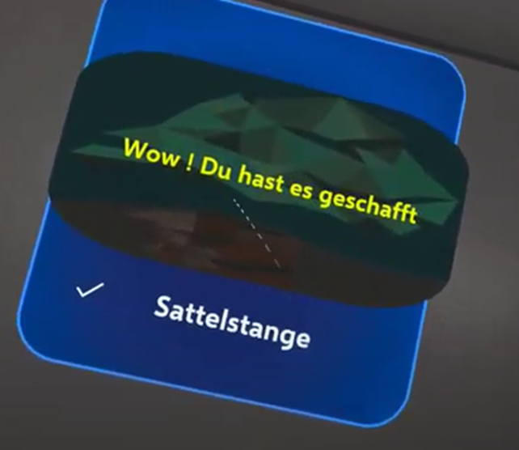
Implementierung
Nach der korrekten Umsetzung des gesamten Fahrrads wird ein ermutigendes Fenster mit der Aufschrift „Wow! du hast es geschafft“ angezeigt.

Slide 19
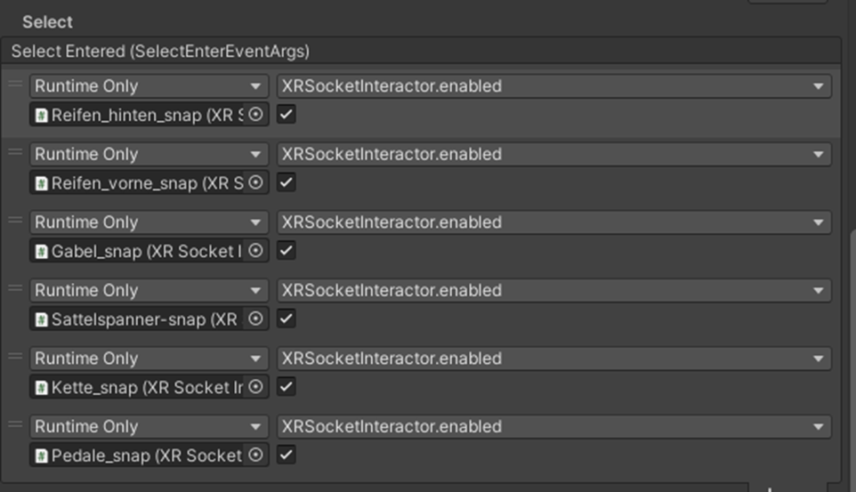
Implementierung
Hier gilt auch die Implementierung von Attach transform Option zu einem bestimmten Punkt für Greifen, neben den Aktionen, die passiert, wenn ("select entered")

Slide 20
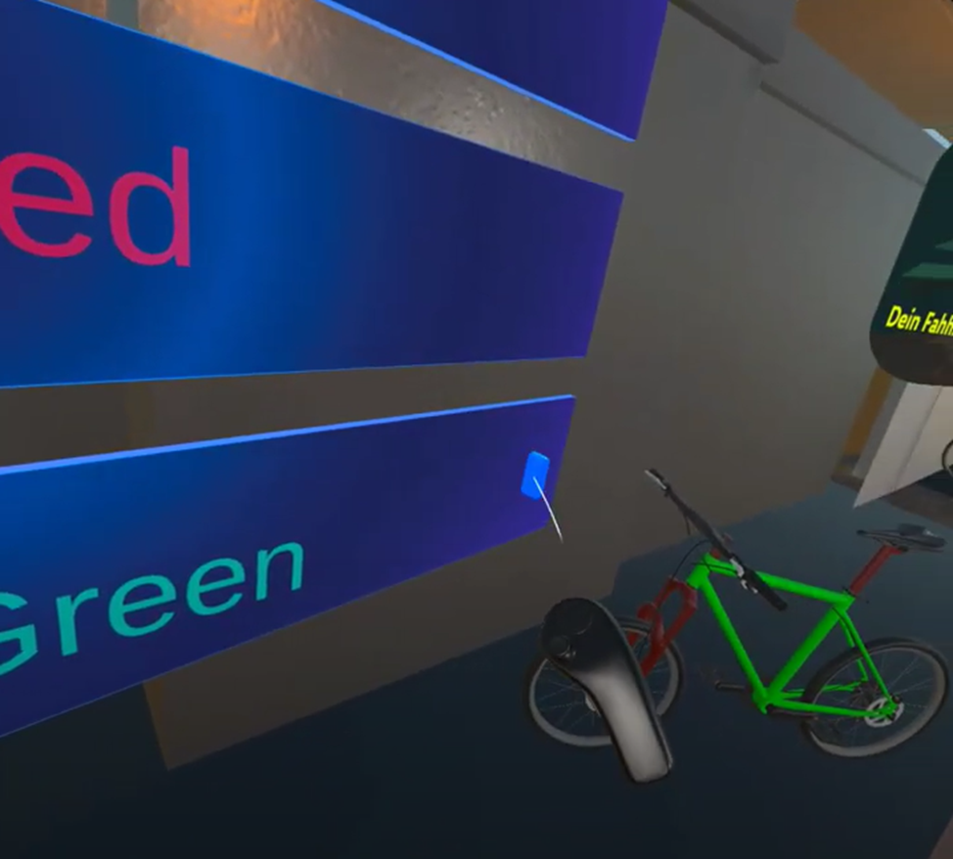
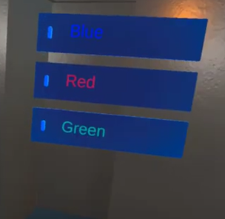
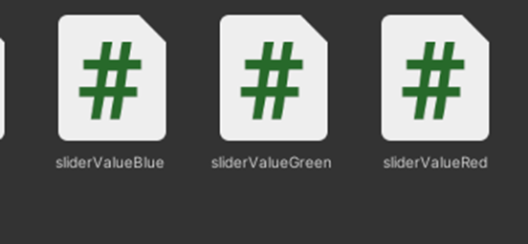
Implementierung
Farbeänderung: Im dritten Bereich kann der Benutzer die Farbe des Fahrrads entsprechend dem RGB-System mit 3 Schiebereglern ändern.
Für RGB werden 3 Skripte für jeden der 3 Slider verwendet

Slide 21
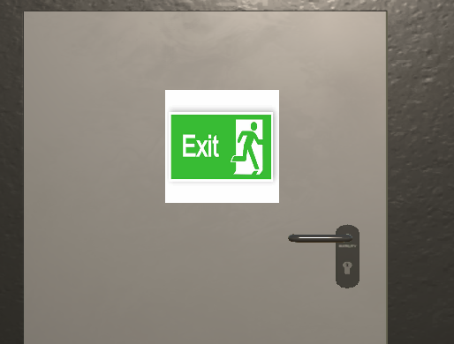
Implementierung
Exittür: Es kann angeklickt werden und das Spiel endet mit einer "bye"-Stimme

Slide 22
Links
Github: https://github.com/marina-micheal/AVR23__Micheal
Video Ordner Link:
https://github.com/marina-micheal/AVR23__Micheal/tree/main/Prasentation-Videos
Originalvideo und ein Video mit etwas Handverfolgung, das jedoch Verzögerungsprobleme aufweist und HandTracking Probleme 1,2 Videos

Slide 23
Danke für Ihre Aufmerksamkeit
Fragen?

